Slide 1
Generazione del repertorio di linfociti B e memoria immunologica umorale
Elena Adinolfi

Slide 2
Citotossicità cellulo-mediata anticorpo dipendente
Cellule che presentino sulla loro superfice antigeni riconosciuti da anticorpi circolanti possono essere eliminate dalle cellule NK grazie ad un meccanismo noto come ADCC: citotossicità cellulo mediata anticorpo dipendente.
Gli anticorpi legati alla superficie cellulare ( es. cellule elminti) vengono riconosciuti dal recettore per il loro frammento cristallizzabile ( FcγRIII) espresso dalle cellule NK
Questo attiva le NK a produrre sostanze in grado di causare la lisi della cellula bersaglio

Slide 3
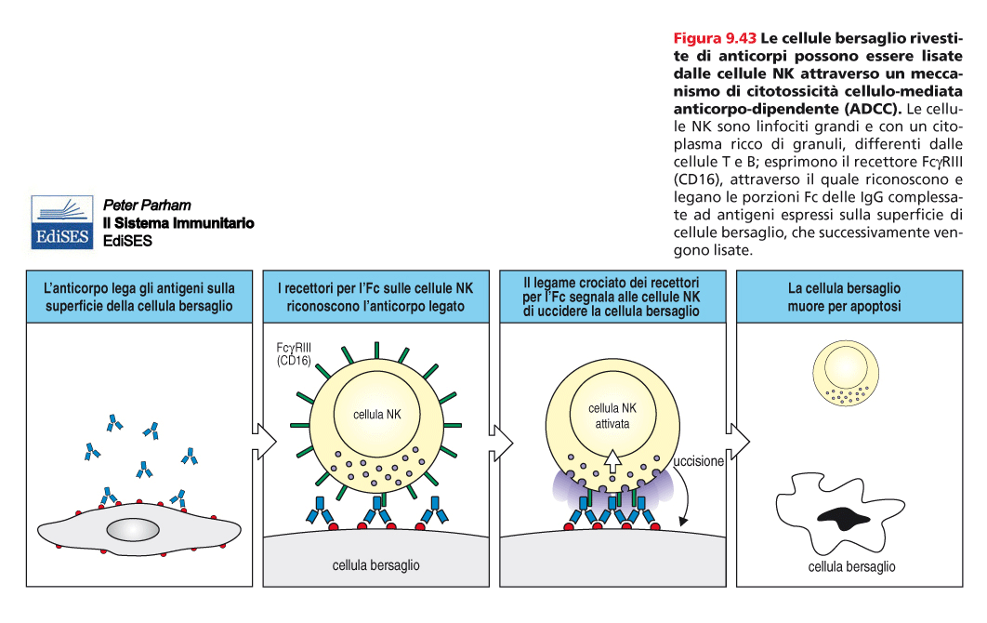

Slide 4
Generazione del repertorio di linfociti B
L’organismo non possiede in ogni momento il repertorio completo dei linfociti B necessari alla produzione di 10⁹ anticorpi diversi, ma è capace di espandere cloni di cellulari necessari a generare questa diversità a partire dalle cellule staminali del midollo osseo capaci di generare circa 60X10⁶ nuove cellule B ogni giorno.
I precursori delle cellule B vanno incontro alla ipermutazione somatica che determina la specificità anticorpale nel midollo osseo attraverso varie fasi. Il linfocita B in grado di produrre un immunoglobulina si sposta poi dal midollo osseo agli organi linfatici periferici dove va incontro ad una serie di trasformazioni successive

Slide 5
Fasi della vita di un linfocita B
Fase 1
  Maturazione nel midollo osseo con sviluppo di BCR funzionali
Fase 2
  controllo ed eliminazione dei recettori che reagiscono con antigeni self
Fase 3
  le cellule B mature che non hanno ancora incontrato l’antigene (naïve) si spostano negli organi linfoidi secondari
Fase 4
  il contatto con l’antigene determina il differenziamento in plasma cellule o cellule della memoria.

Slide 6
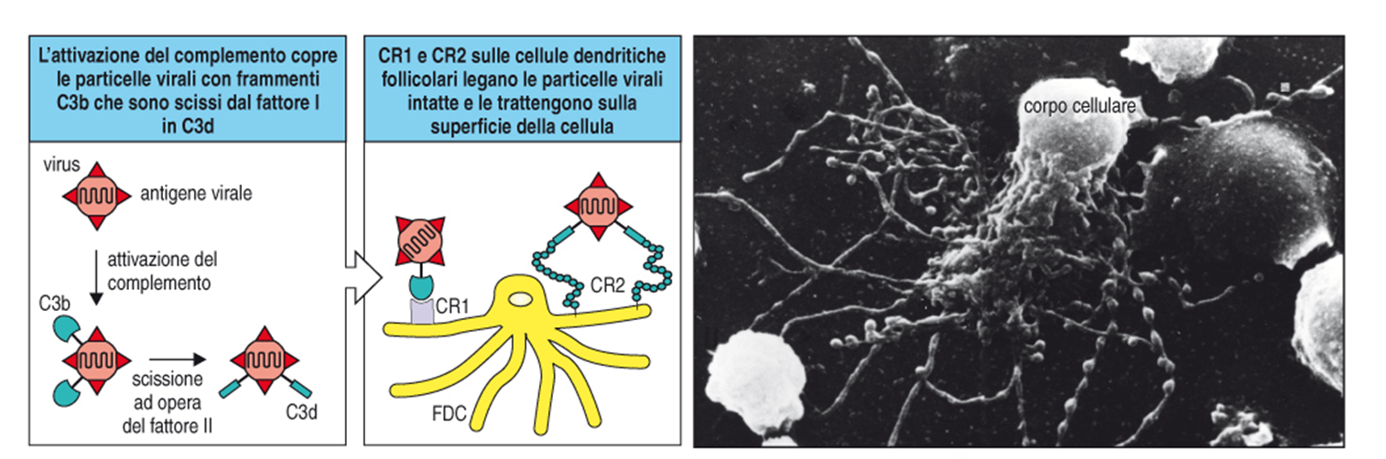
Cellule dendritiche follicolari
Cellule importanti per la maturazione del linfocita B nei linfonodi sono le cellule dendritiche follicolari che non derivano dal midollo osseo
Le cellule dendritiche follicolari legano gli antigeni grazie ai recettori per il complemento e li immobilizzano all’interno del linfonodo permettendone così il contatto con i linfociti B

Slide 7
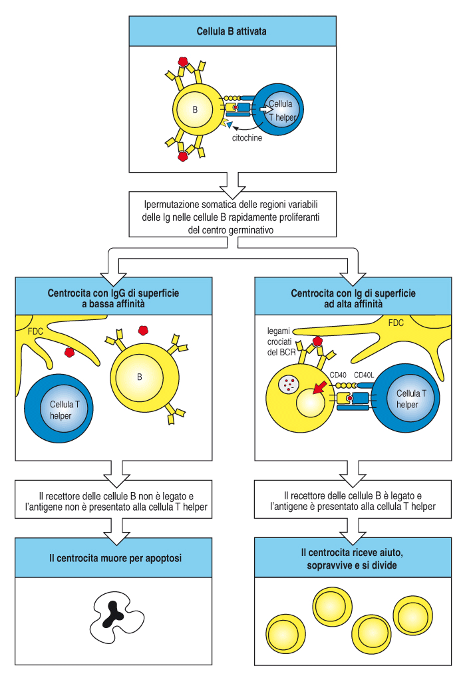

Slide 8
Linfondi
Nel centro germinativo sono presenti anche alcuni linfociti T helper che presentano l’antigene in modo specifico alle cellule in maturazione attivandoli e fornendogli citochine necessarie per la sopravvivenza
I centrociti sopravvissuti generano plasmacellule secernenti Ab e cellule della memoria in genere sia le plasmacellule che le cellule della memoria vanno incontro a questo punto allo swich di classe immunoglobulinico
Questo è il motivo per cui la seconda risposta ad un patogeno determina il rilascio di IgG espresse proprio dalle cellule della memoria.

Slide 9
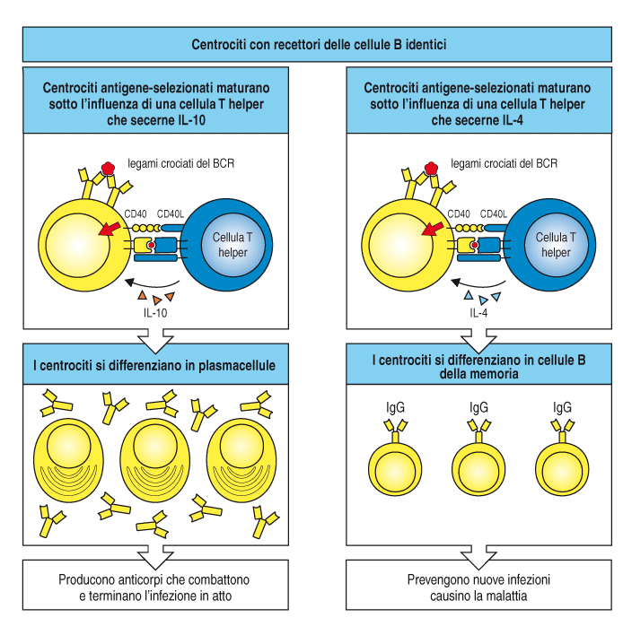

Slide 10
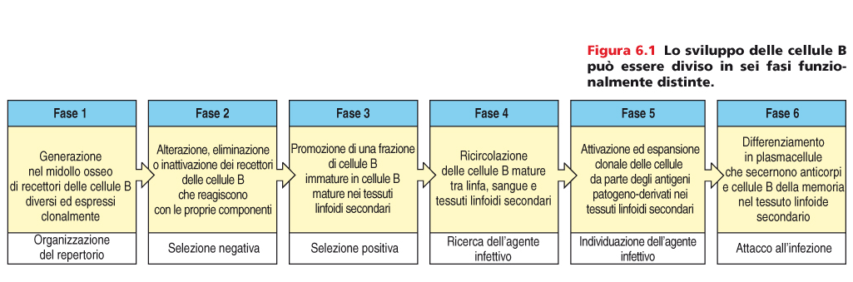

Slide 11
Memoria immunologica
La risposta primaria ad un’infezione ha tre scopi:
Eliminare l’infezione,
prevenire la reinfezione immediata
generare una memoria immunologica.
La generazione della memoria immunologica è resa possibile dalla produzione di cellule B e T della memoria che formatesi durante la risposta primaria permangono nell’organismo producendo anche un livello basale di anticorpi contro l’antigene.

Slide 12
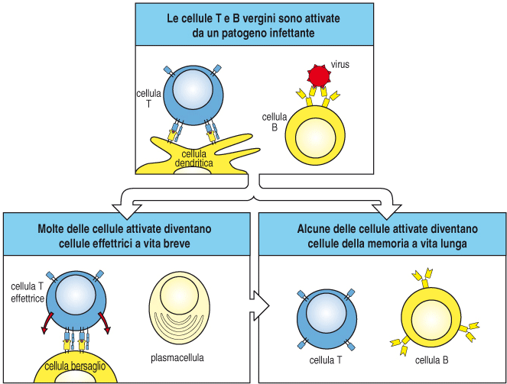

Slide 13
Memoria immunologica
Molte infezioni che sono mortali durante la prima infezione vengono eliminate prima ancora di produrre sintomi alla seconda esposizione all’antigene.
Le vaccinazioni hanno lo scopo di creare la memoria immunologica contro queste infezioni mortali prima che l’individuo contragga la prima infezione evitandola ( vaiolo).
Dopo la risposta immunitaria primaria restano in circolo alte quantità di anticorpi ad elevata affinità per il patogeno che prevengono la reinfezione da parte dello stesso patogeno (es. virus stagionale del raffeddore)

Slide 14
Memoria immunologica
Le plasmacellule e gli anticorpi prodotti durante la risposta primaria permangono per qualche mese.
Una seconda infezione a distanza di un anno o più attiva le cellule della memoria immunitaria.
Gli anticorpi prodotti durante la seconda infezione presentano un’affinità più elevata per l’antigene e appartengono alle classi IgG, IgA ed IgE, invece che alle IgM.
Oltre ad un aumento della specificità c’è anche un aumento del numero di cellule B specifiche per l’antigene. Il risultato è una risposta immunitaria più rapida ed efficiente.

Slide 15
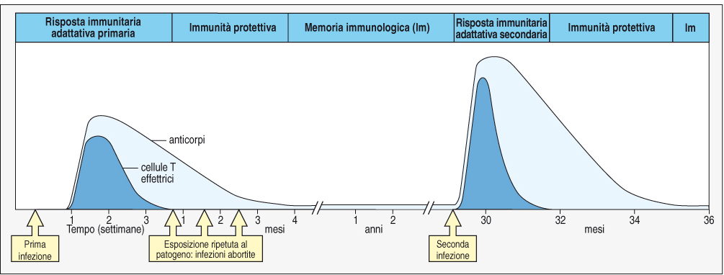

Slide 16
Memoria immunologica
Durante la risposta secondaria un meccanismo specifico impedisce alle cellule B naive di cominciare a produrre nuovi anticorpi a bassa affinità, favorendo così il rilascio e la produzione delle Ig ad alta affinità.
Se una cellula B vergine lega il patogeno già rivestito da Ig ad alta affinità queste interagiscono col recettore FcγRIIB1 per il loro frammento cristallizzabile e bloccano l’attivazione della cellula naive.
Un legame simile è invece in grado di attivare in plasmacellule le cellule B della memoria

Slide 17
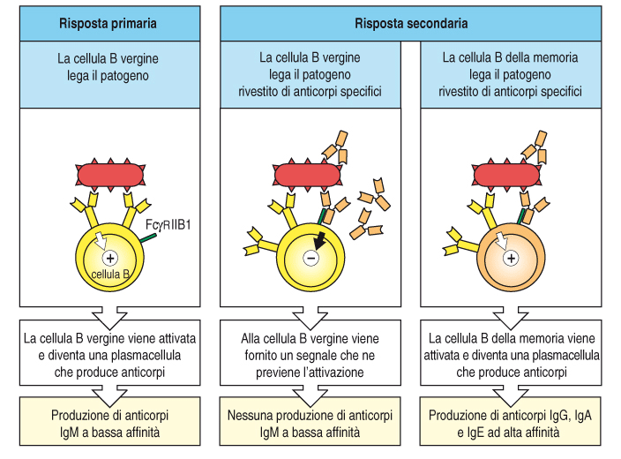

Slide 18
Memoria immunologica
Questo fenomeno viene sfruttato per prevenire la reazione anticorpale anti-Rh da parte delle madri Rh- verso i feti Rh+
Durante la prima gravidanza le madri Rh- producono anticorpi anti Rh a bassa affinità e di classe IgM che non attraversano la placenta.
L’antigene Rh del nascituro ed il sistema immunitario della madre entrano in contatto massiccio al momento del parto
Alla seconda gravidanza la madre produrrebbe anticorpi anti Rh di classe IgG e molto più specifici in grado di danneggiare seriamente il feto perché permeano la barriera placentare.
Per prevenire questo effetto alle madri durante la prima gravidanza vengono iniettati anticorpi specifici anti Rh che sono in grado di bloccare il differenziamento delle cellule B naive

Slide 19
